Slide 1
Поэма "Василий Тёркин" А.Т. Твардовского

Slide 2
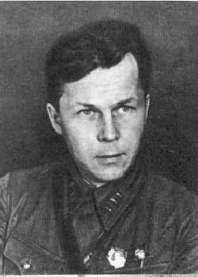
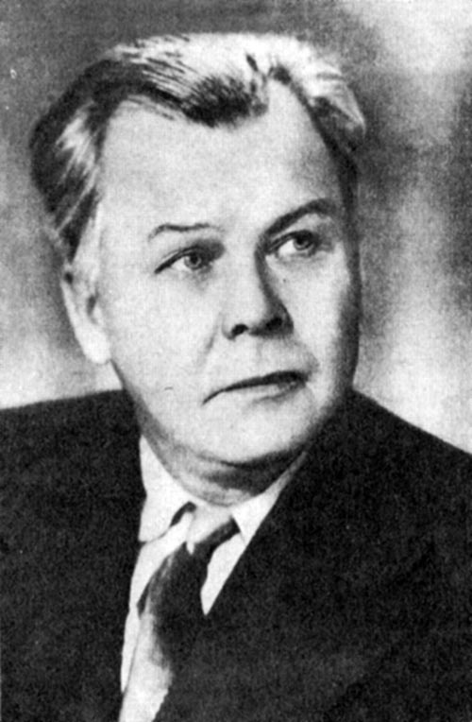
Твардовский Александр Трифонович (1910—1971) — советский писатель и поэт.

Slide 3
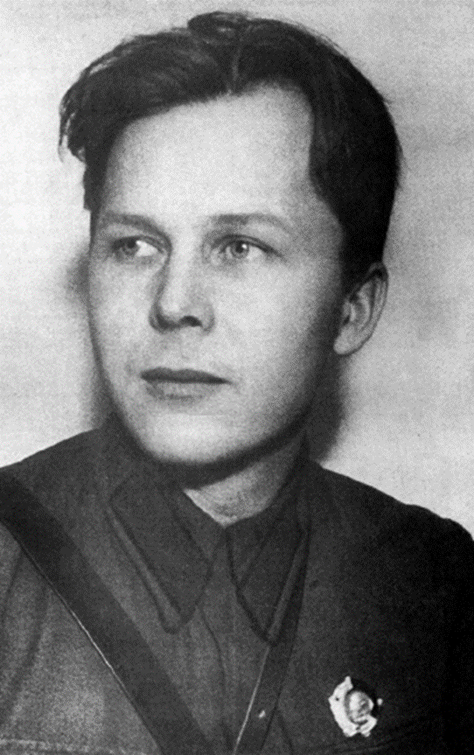
Александр Трифонович Твардовский(1910-1971)
«Поэтом можешь ты не быть,
но гражданином быть обязан.
А что такое гражданин?
Отечества достойный сын», -эти слова Некрасова можно отнести ко всему творчеству А.Т. Твардовского.

Slide 4
А кто такой гражданин?
А.С. Радищев так ответил на этот вопрос:
“Что такое гражданин? Это достойный сын Отечества – патриот, человек чести, чьи мотивы благонравны, а поступки благородны”

Slide 5
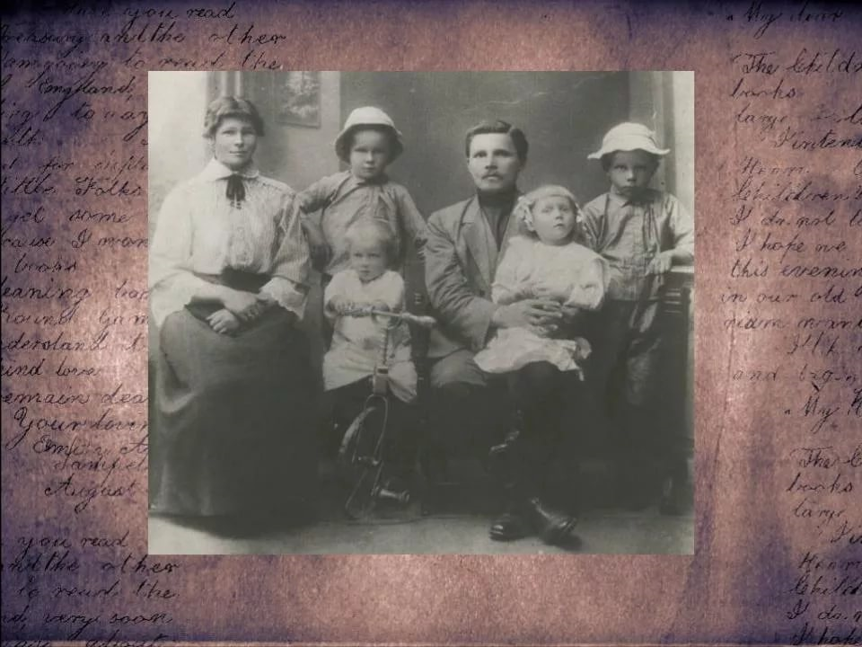

Slide 6
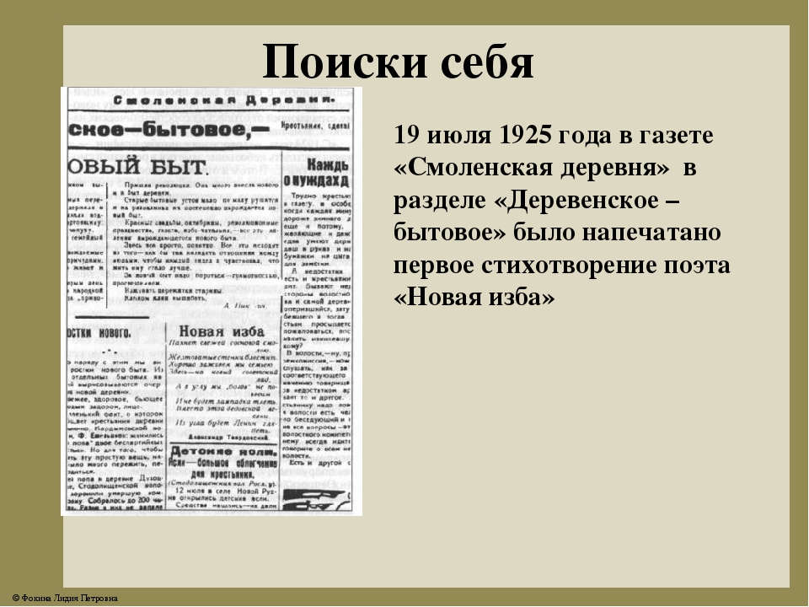
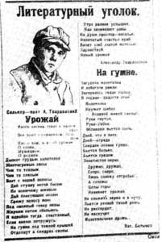
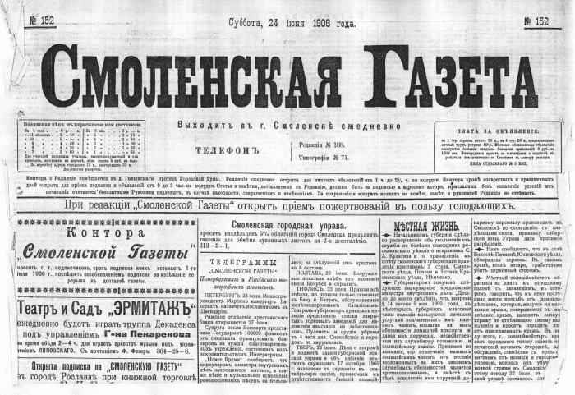

Slide 7
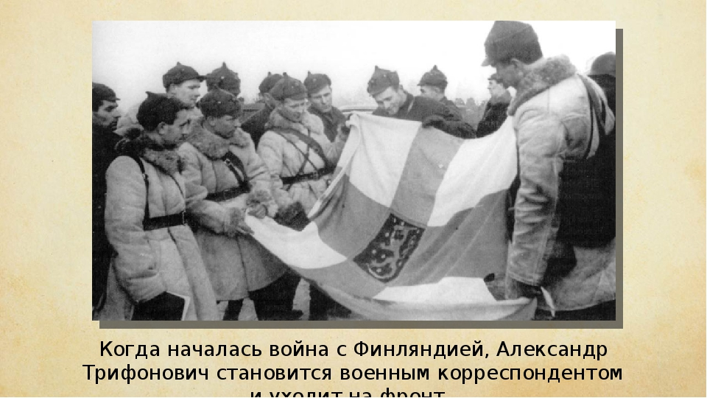

Slide 8
Пребывание на финском фронте обострило чуткость поэта к жизни. В дневнике Твардовский записал: «…Сжималось сердце при виде убитых. Особенно больно и грустно, когда лежит боец в одиночку под своей шинелькой, лежит на снегу под кустом. Далеко ушла его часть, а он лежит; полевая почта ещё бережёт его письма, старается найти бойца». Так возник у него замысел
… о бойце-парнишке,
Что был в сороковом году
Убит в Финляндии на льду.
Лежало как-то неумело
По-детски маленькое тело…

Slide 9
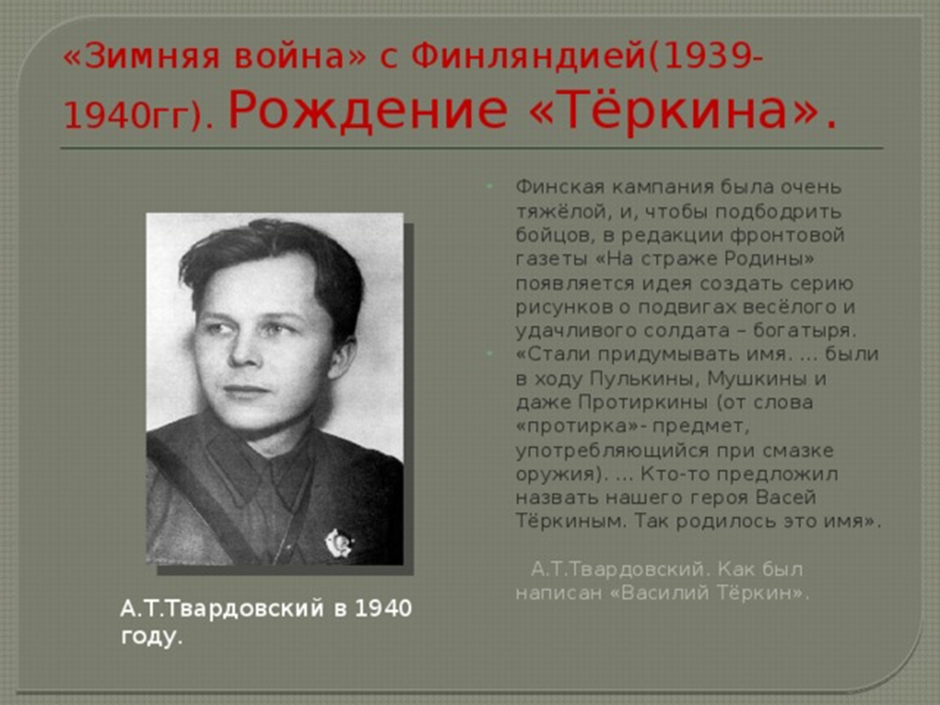

Slide 10
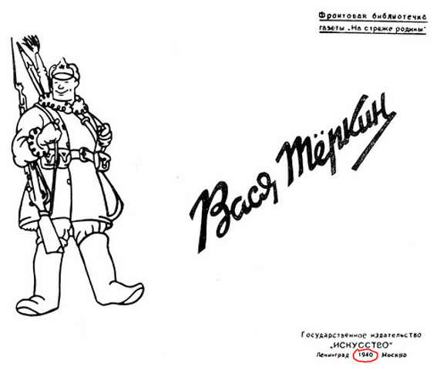
Василий Теркин в газете «На страже Родины»
Работу над поэмой и образом главного героя Твардовский начал в 1939—1940 году, когда он был военным корреспондентом газеты Ленинградского военного округа «На страже Родины» в ходе финской военной кампании. Имя героя и его образ родились как плод совместного творчества членов редколлегии газеты. Тёркин стал сатирическим героем нескольких небольших стихотворений-фельетонов Твардовского

Slide 11
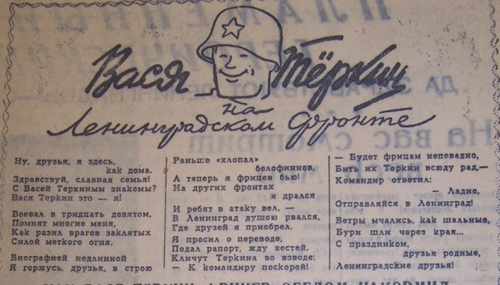



Slide 12
После завершения финской кампании Твардовский начал работу над поэмой, герой которой – Вася Теркин – был участником прошедшей войны. Предполагалось, что летом 1941(!) года поэма будет завершена.
С началом войны Твардовский был назначен на должность "писателя" в газету "Красная Армия" Киевского военного округа и выехал на фронт. В первые, самые тяжелые, месяцы войны Твардовскому было не до поэмы: вместе с армией он прошел всю войну, самыми трудными ее дорогами, выходил из окружения в 1941 году.
К мысли о "Теркине" поэт вернулся в июне 1942 года, только это была уже поэма о новой войне и, по сути, о новом герое – прежде балагуре и весельчаке. Это был не "Вася Теркин", а "Василий Теркин".
Сменилось имя, сменилась концепция героя: ничего не осталось теперь от квадратного подбородка, автор сосредоточился на характере Теркина, на его фронтовой (и не только фронтовой) философии, на его роли в судьбах других людей – персонажей поэмы.
Новое название поэмы было объявлено в творческом отчете Твардовского 22 июня 1942 года – "Василий Теркин".

Slide 13
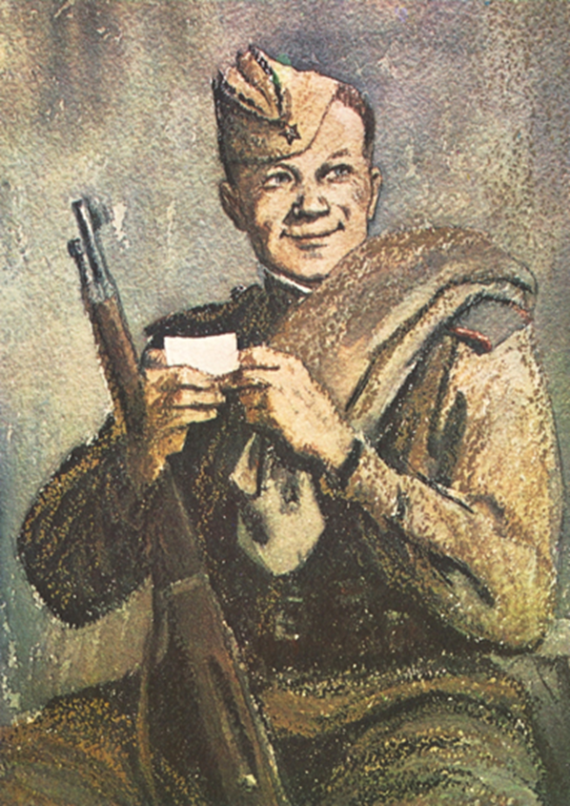
История создания поэмы Твардовского "Василий Теркин»
Вася Теркин, любимый многими литературный герой военных лет, появился во фронтовой печати еще до Великой Отечественной – в 1939–1940 годах, во время войны с Финляндией1. Создан он был коллективом авторов, среди которых был и Твардовский. Это был удачливый и веселый боец, всегда побеждающий врагов. Герой этот напоминал персонажей комиксов или серий карикатур:
"Человек он сам собой / Необыкновенный... / Богатырь, сажень в плечах... / И врагов на штык берет, / Как снопы на вилы" и т.п.

Slide 14

Поэма создавалась в течение всей войны, следовала за ее ходом, сочетая в себе, казалось бы, несочетающиеся качества: оперативность, едва ли не газетность, и в то же время высочайшую художественность.
Первые главы были опубликованы летом 1942 года, после тяжелого и длительного (казалось, бесконечного) отступления наших войск к Волге и Северному Кавказу, в тяжелейшее, непредсказуемое для дальнейшего хода войны время.
Все были охвачены тревогой: что дальше; удастся ли остановить немцев? Вряд ли тогда было "до литературы", "до поэзии". Но, надо думать, было в книге Твардовского то, что нашло отклик практически у каждого. Поэма сразу же стала знаменитой (как это ни удивительно – задолго до своего завершения), газеты с главами поэмы, как свидетельствуют очевидцы, с нетерпением ожидались читателями, передавались из рук в руки.

Slide 15
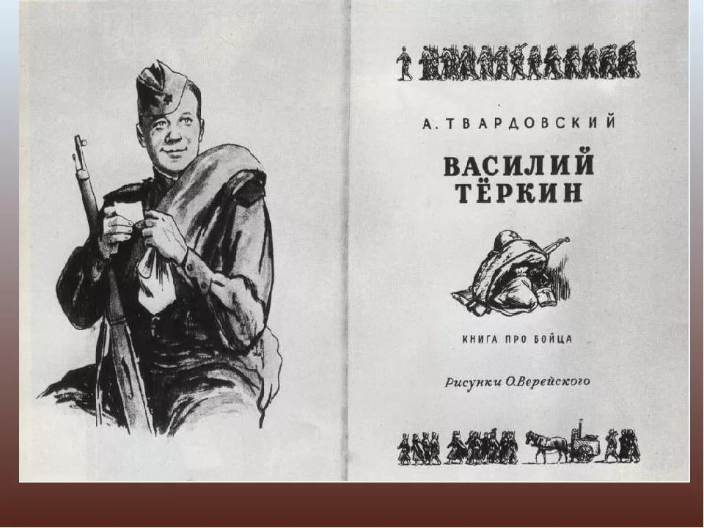
Обозначился жанр – «Книга про бойца». А. Твардовский писал: «Жанровое обозначение «Книга про бойца» совпало с решением писать не поэму, не повесть, а книгу: слово «книга» звучит по - особенному значительно, как предмет серьезный, достоверный, безусловный».

Slide 16
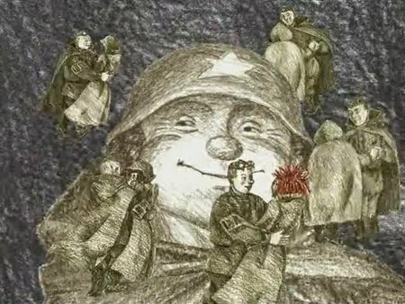
Василий Тёркин
Василий Тёркин — балагур и весельчак, душа своего подразделения. В бою — пример для всех, находчивый воин, который не растеряется в самой сложной ситуации. На привале вокруг него всегда собирается компания — Тёркин споёт и сыграет на гармони, никогда не полезет в карман за острым словом. Будучи раненым, на волоске от смерти, находит силы собраться и вступить в схватку со Смертью, из которой выходит победителем. При встрече с мирным населением ведёт себя скромно и с достоинством. Отдельные новеллы в поэме были созданы по мотивам реальных событий войны. Некоторые истории рассказывают о победах, а некоторые о тяжёлых поражениях.

Slide 17
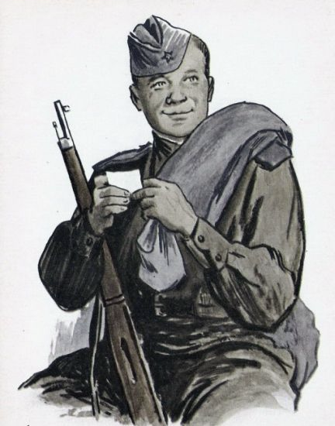
«Василий Тёркин» (другое название — «Книга про бойца») — поэма Александра Твардовского, одно из главных произведений в творчестве поэта, получившее всенародное признание. Поэма посвящена вымышленному герою — Василию Тёркину, солдату Великой Отечественной войны.
Василий Теркин

Slide 18
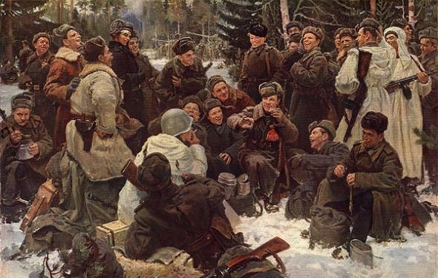
Тёркин в поэме выступает как собирательный образ, воплощающий лучшие черты, присущие советскому солдату. Окружающие Тёркина герои безымянные и абстрактные: сослуживцы бойца, генерал, старик и старуха, Смерть — словно позаимствованные из народной сказки. Язык поэмы, несмотря на внешнюю простоту, — образец узнаваемого стиля поэта. Он питается от народной, устной речи. Интонационно богатый текст произведения пересыпан фразами, звучащими, как поговорки и строки частушек.

Slide 19

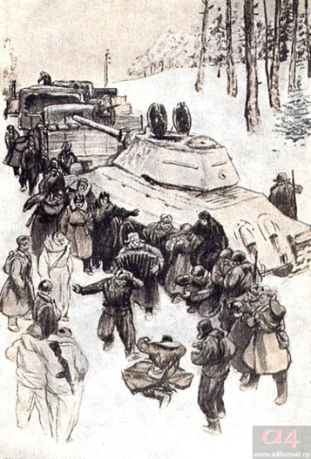
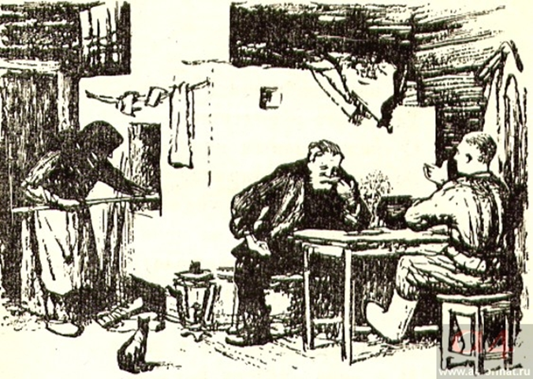
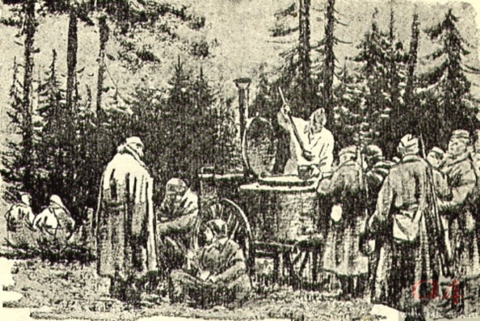
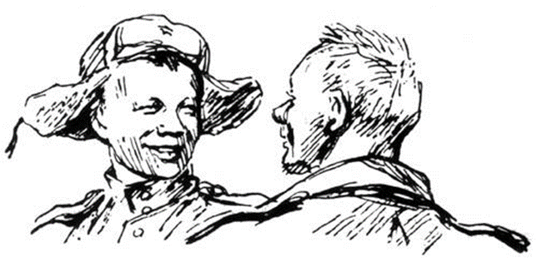

Slide 20
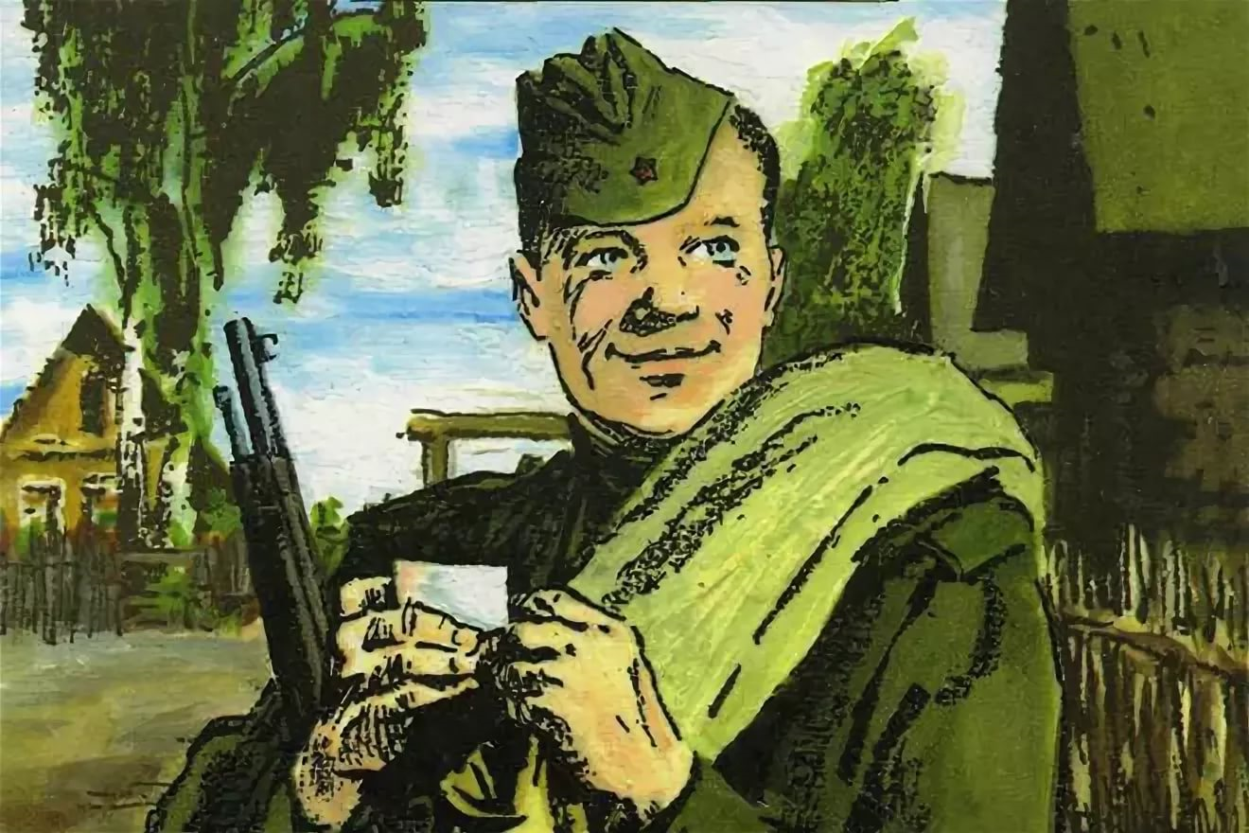
«Василий Теркин…- лицо вымышленное от начала до конца, плод воображения, создание фантазии».

Slide 21
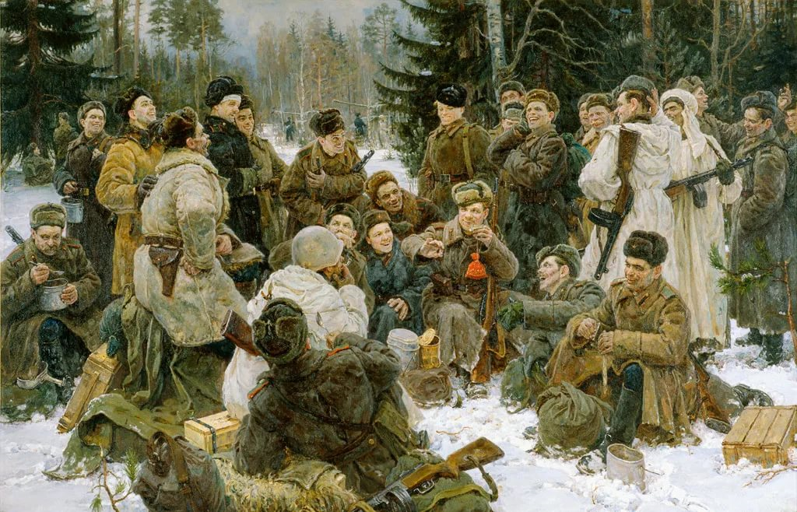
Поэма – это поэтическая энциклопедия Великой Отечественной войны.
У Твардовского солдат и на войне не только воюет, но и «работает», хозяйствует, живет: ремонтирует пилу и часы, играет на гармони, поет мирные песни, рассказывает, шутит, заботится, мечтает о встрече с любимой, семьей, детьми… Как ни страшна, как ни трагична война, жизнь сильнее ее, и она победит. Война ведется «ради жизни на земле», за труд, за счастье Родины и семьи, дома и отчего края.

Slide 22
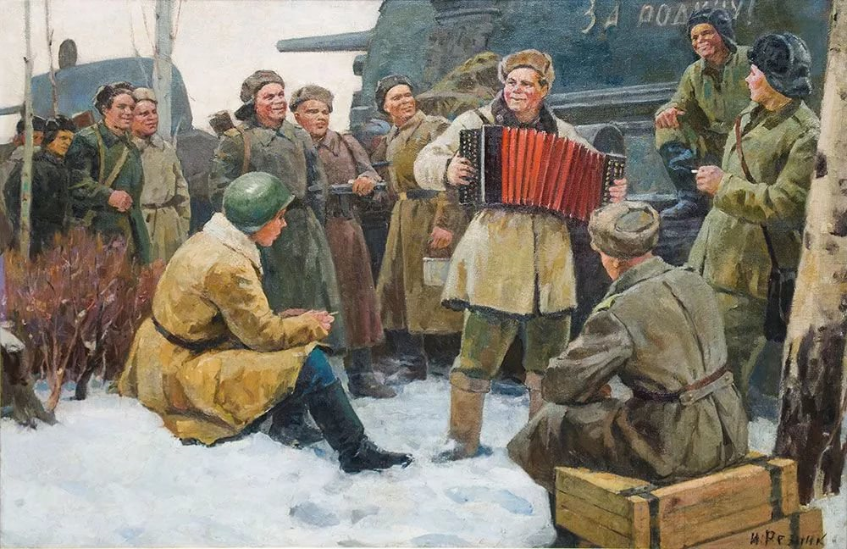
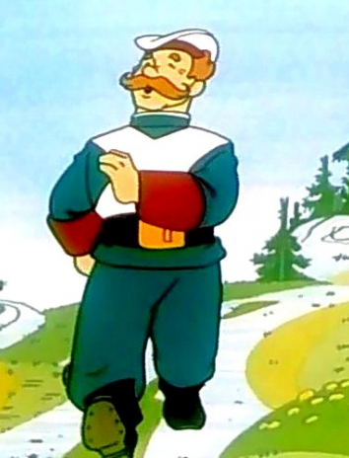
В русском фольклоре немало сказок о солдате – неунывающем балагуре и весельчаке, который и кашу из топора сварит, и чёрта перехитрит, и в добром деле поможет. На эту фольклорную традицию и опирался Твардовский, создавая своего Тёркина.

Slide 23
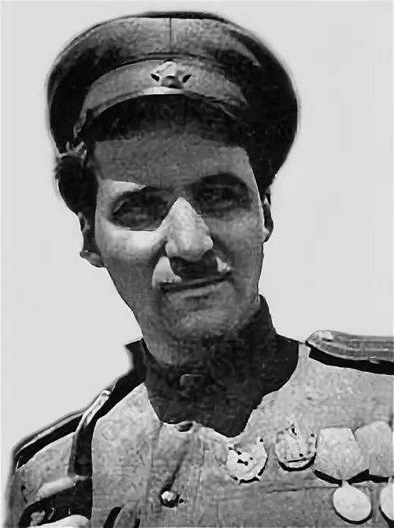
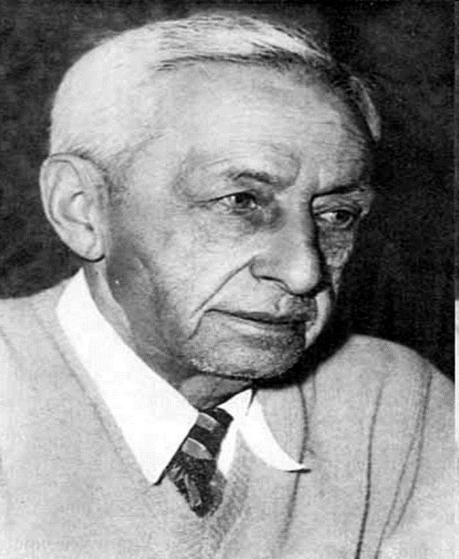
Поэт – фронтовик Константин Симонов писал: «Василий Тёркин» - это лучшее из всего написанного о войне на войне. Написать так, как написано, это никому из нас не дано».
Не подвержен Теркин Смерти.
И.А.Бунин:
Это поистине редкая книга: какая свобода, какая чудесная удаль, какая меткость, точность во всем и какой необыкновенный народный солдатский язык — ни сучка ни задоринки, ни единого фальшивого, готового, то есть литературно-пошлого слова!

Slide 24
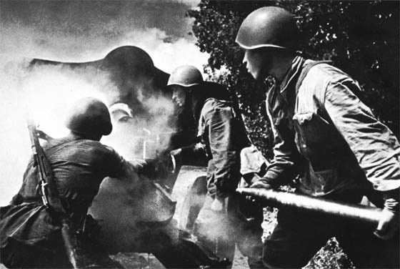
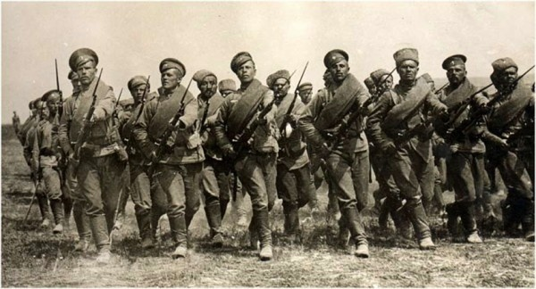
В четырёх авторских главах-отступлениях — рассуждения о войне, нелёгкой солдатской доле и намёки на то, как шла работа над книгой. Повествование поэмы не связано с ходом военной кампании 1941—1945 годов, но в нём присутствует хронологическая последовательность; упоминаются и угадываются конкретные сражения и операции Великой Отечественной войны: начальный период отступления 1941—1942 года, битва у Волги, переправа через Днепр, взятие Берлина.

Slide 25
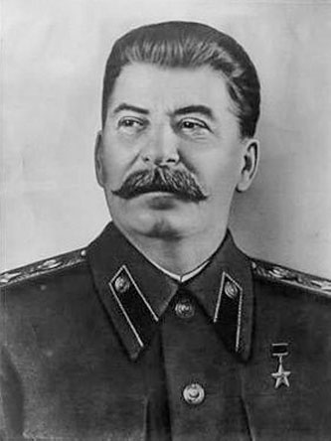
Сталин Иосиф Виссарионович
Отличительной особенностью произведения, напоминающего сказание о народном герое, стало отсутствие идеологического начала. В поэме нет обычных для произведений тех лет славословий Сталину. Сам автор отмечал, что ритуальное упоминание о руководящей и направляющей роли партии «разрушало бы и замысел, и образный строй поэмы о народной войне». Данное обстоятельство впоследствии создало большие проблемы для публикации и задержало издание окончательного варианта поэмы.

Slide 26
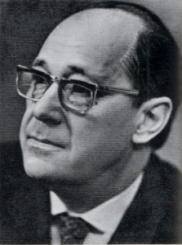
Верейский Орест Георгиевич
Поэма получает известность, её перепечатывают центральные издания «Правда», «Известия», «Знамя». Отрывки из поэмы читают по радио Орлов и Левитан. Тогда же начали появляться известные иллюстрации, созданные художником Орестом Верейским. Твардовский сам читает своё произведение, встречается с солдатами, посещает с творческими вечерами госпитали и трудовые коллективы.

Slide 27
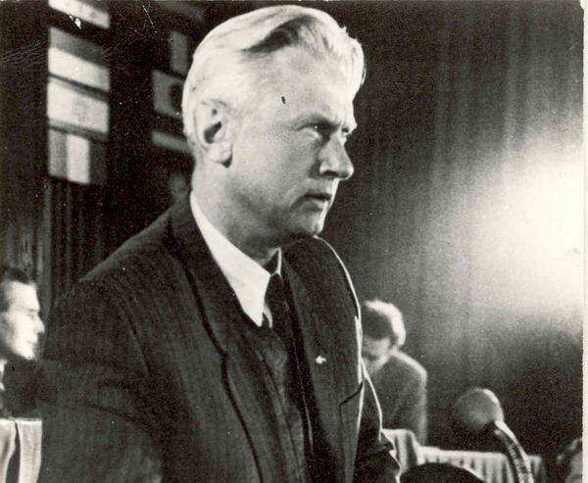
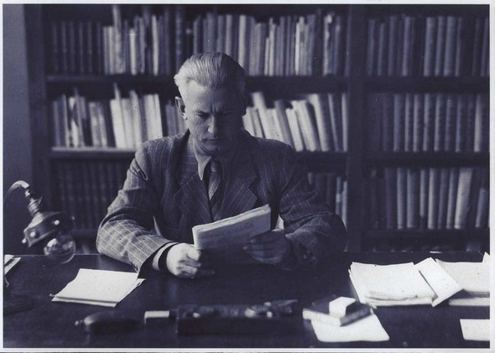
Произведение имело большой успех у читателей. Когда в 1943 году Твардовский хотел закончить поэму, он получил множество писем, в которых читатели требовали продолжения. В 1942—1943 году поэт пережил тяжёлый творческий кризис. В армии и в гражданской читательской аудитории «Книгу про бойца» принимали на ура, но партийное руководство раскритиковало её за пессимизм и отсутствие упоминаний о руководящей роли партии. Секретарь союза писателей СССР Александр Фадеев признавался: «поэма отвечает его сердцу», но «…надо следовать не влечениям сердца, а партийным установкам». Тем не менее, Твардовский продолжает работу, крайне неохотно соглашаясь на цензурную правку и купюры текста.
Александр Александрович Фадеев

Slide 28
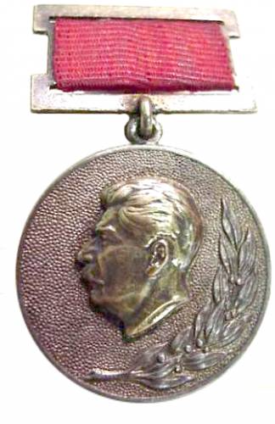
Сталинская премия
Поэма была завершена в 1945 году вместе с окончанием войны. Последняя глава («В бане») была закончена в марте 1945 года. Ещё до окончания работы над произведением Твардовский был удостоен Сталинской премии.

Slide 29
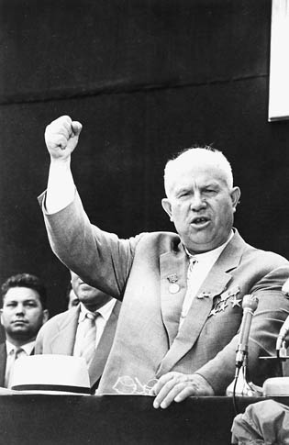
Хрущев Никита Сергеевич
Заканчивая работу над поэмой, Твардовский ещё в 1944 году одновременно начинает следующую поэму, «Тёркин на том свете». Первоначально он планировал написать её как последнюю главу поэмы, но замысел вырос в самостоятельное произведение, в которое также вошли некоторые не прошедшие цензуру отрывки из «Василия Тёркина». «Тёркин на том свете» был подготовлен к печати в середине 1950-х и стал ещё одним программным произведением Твардовского — ярким антисталинским памфлетом. 23 июля 1954 секретариат ЦК под председательством Н. С. Хрущёва принял постановление, осуждающее Твардовского за подготовленную к публикации поэму «Тёркин на том свете». Во время кампании по «разоблачению Сталина», 17 августа 1963 года поэма была впервые опубликована в газете «Известия». В военное же время поэму (точнее, её отрывки) заучивали наизусть, передавали друг другу вырезки из газет, считая её главного героя образцом для подражания.

Slide 30
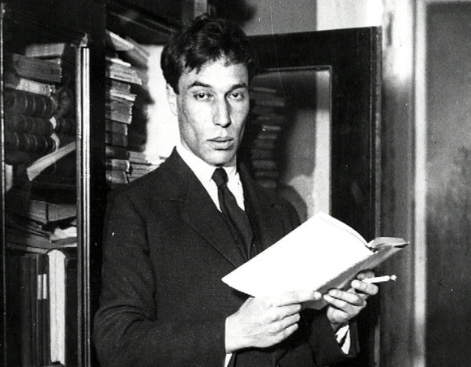
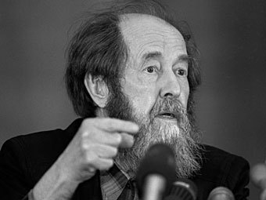
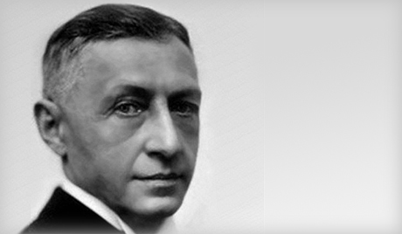
Пастернак Борис Леонидович
О произведении Твардовского высоко отзывался Солженицын. Борис Пастернак считал «Тёркина» высшим достижением литературы о войне, оказавшим большое влияние на его творчество. Иван Бунин так отзывался о поэме:
Это поистине редкая книга: какая свобода, какая чудесная удаль, какая меткость, точность во всем и какой необыкновенный народный солдатский язык — ни сучка ни задоринки, ни единого фальшивого, готового, то есть литературно-пошлого слова!
Солженицын Александр Исаевич
Бунин Иван Алексеевич

Slide 31
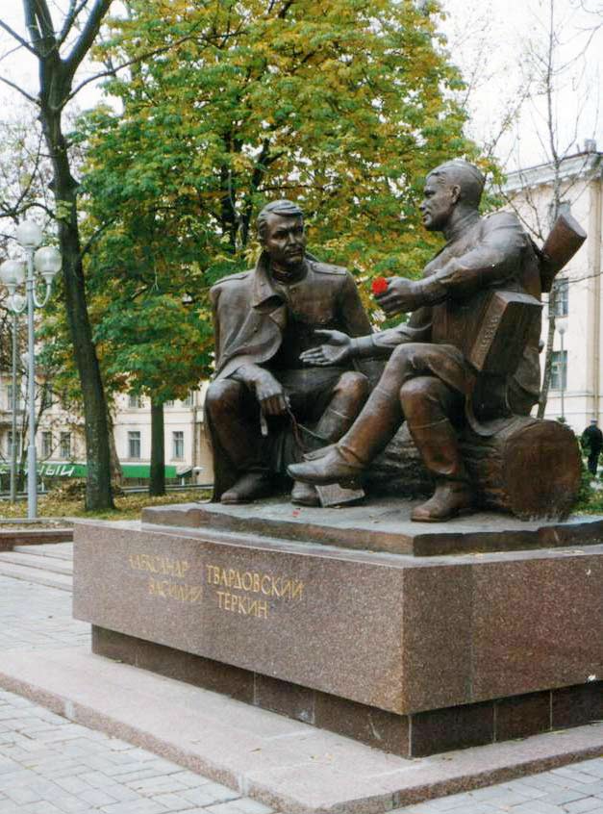
Памятник А. Т. Твардовскому и Василию Теркину в Смоленске
Торжественное открытие памятника великому поэту и его литературному герою состоялось накануне пятидесятилетия Великой Победы — 2 мая 1995 года. Расположен в центре города, на площади Победы, у гостиницы Смоленск. Скульптор А. Г. Сергеев запечатлел поэта-фронтовика А. Т. Твардовского и воспетого им солдата, неунывающего Василия Тёркина, на привале за дружеской беседой. Памятник отлит из бронзы. Это единственный памятник, изображающий автора и вымышленного героя вместе.

Slide 32
СПАСИБО ЗА ВНИМАНИЕ!

